Slide 1
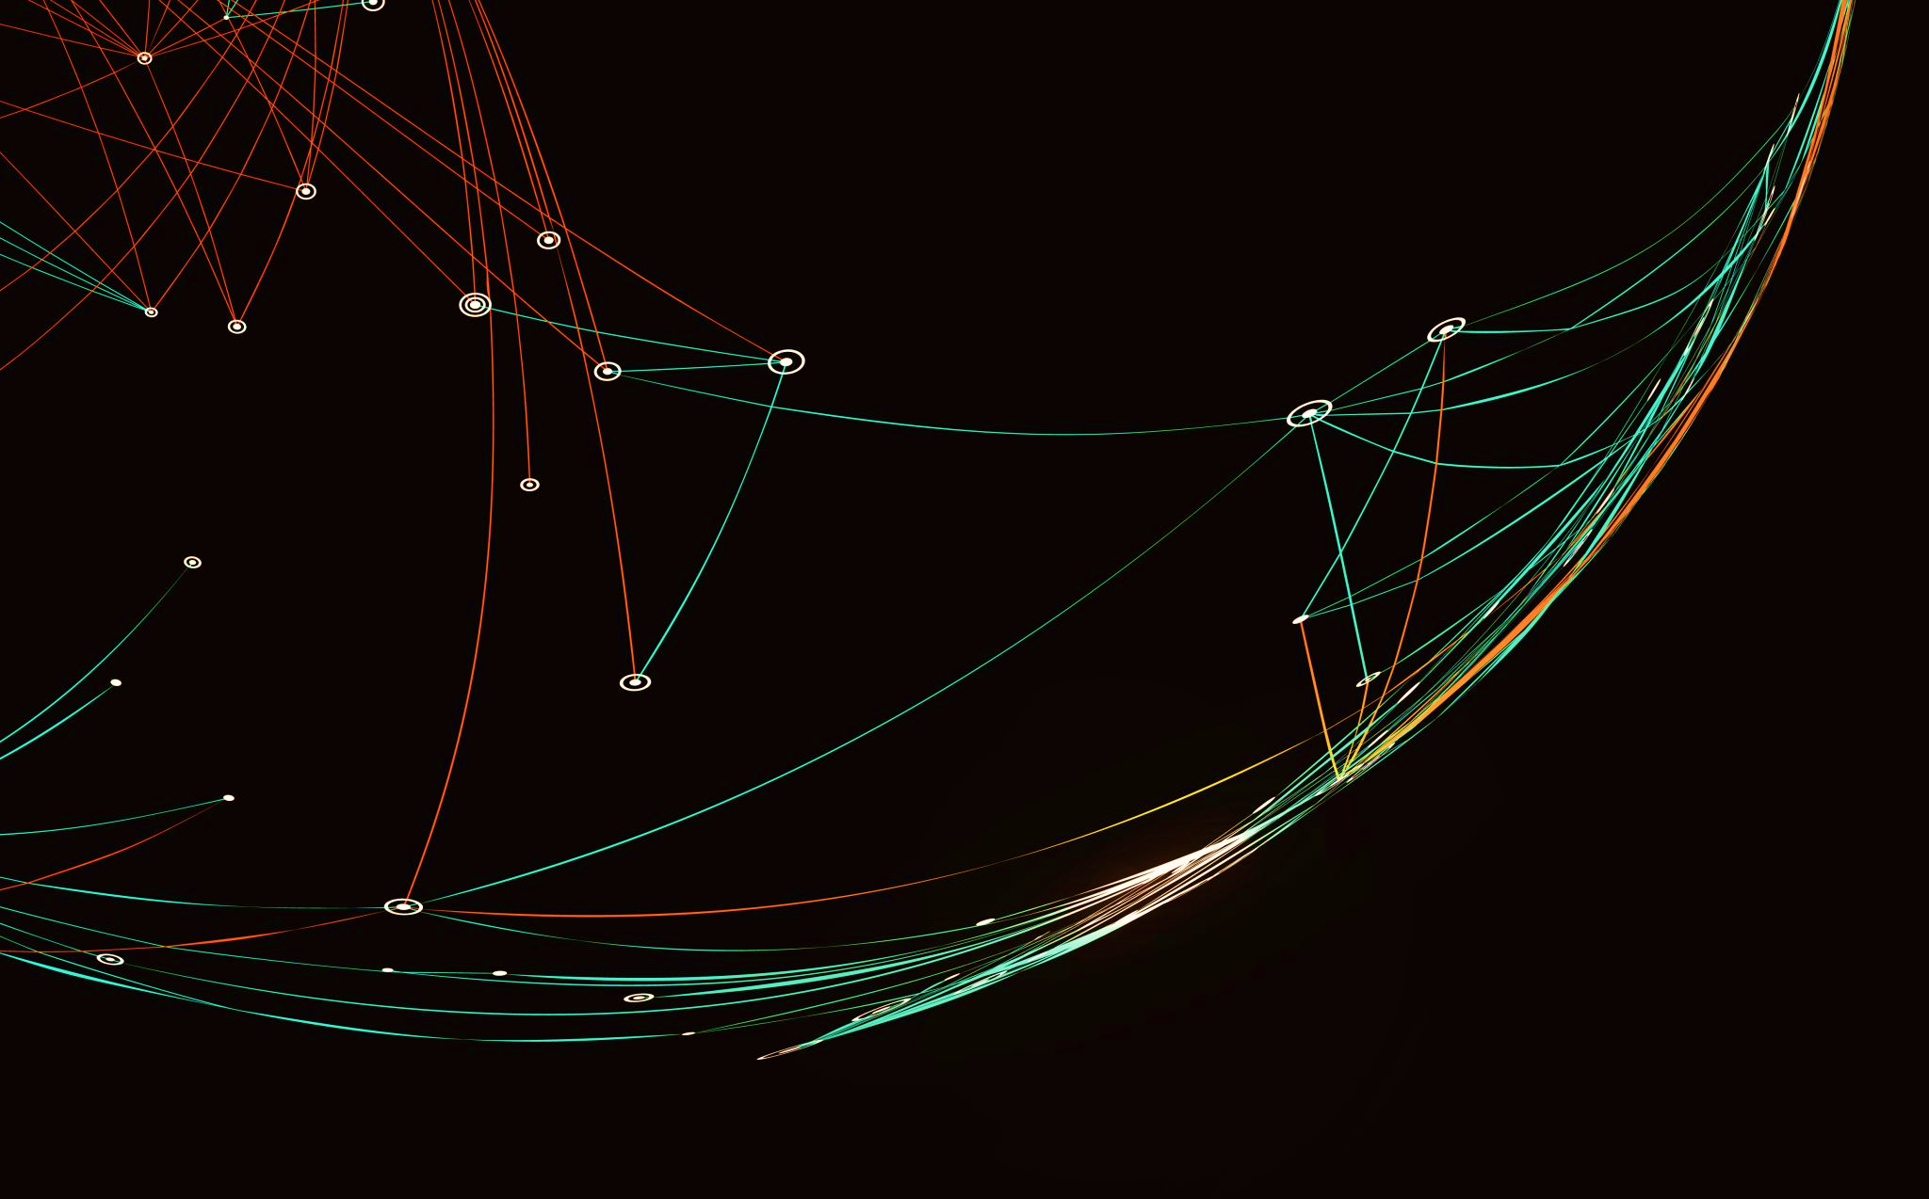
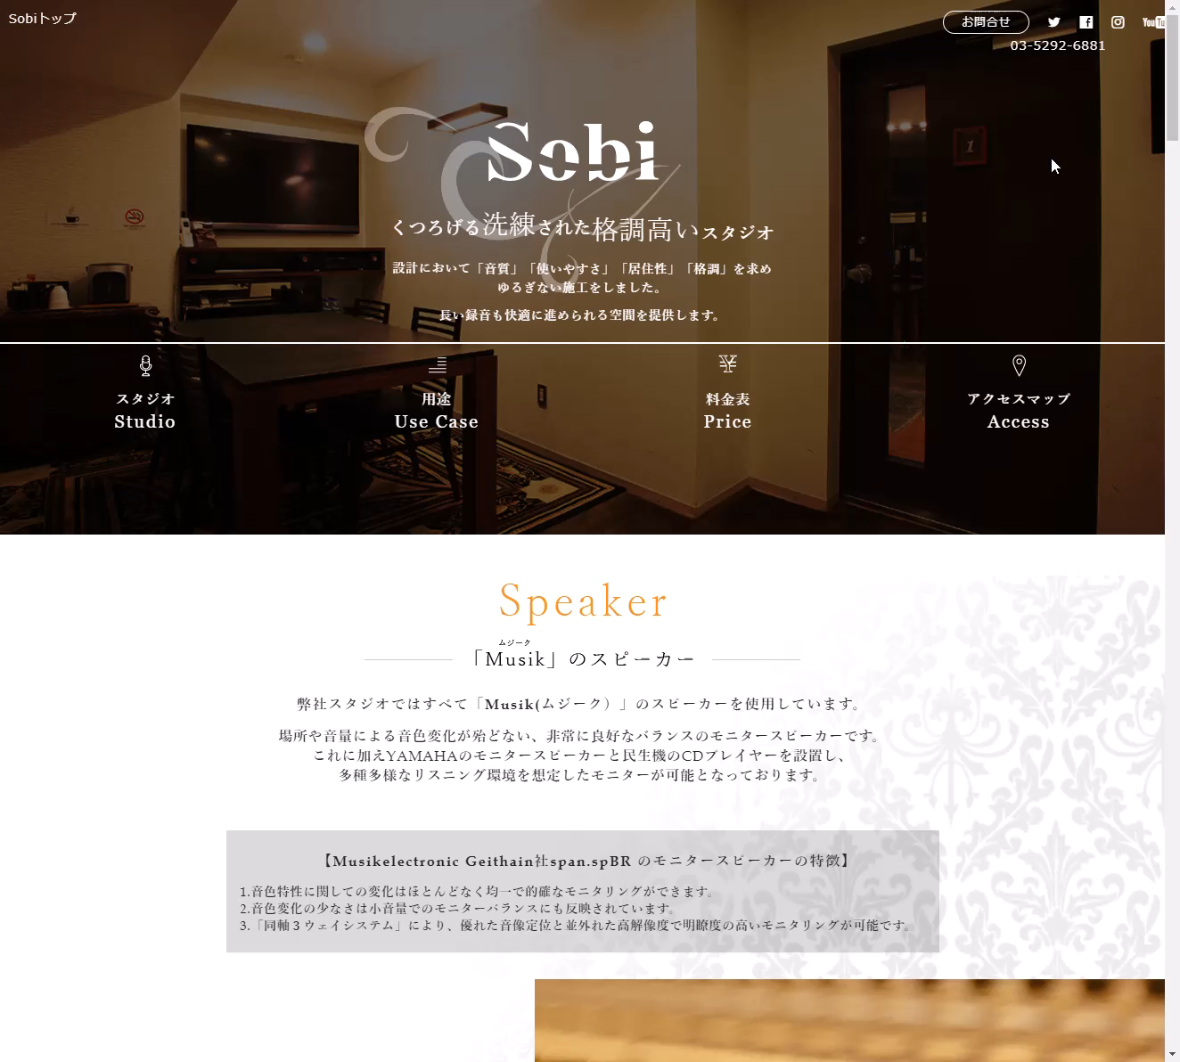
爽美録音
https://www.sobi-rokuon.co.jp/index.html

Slide 2
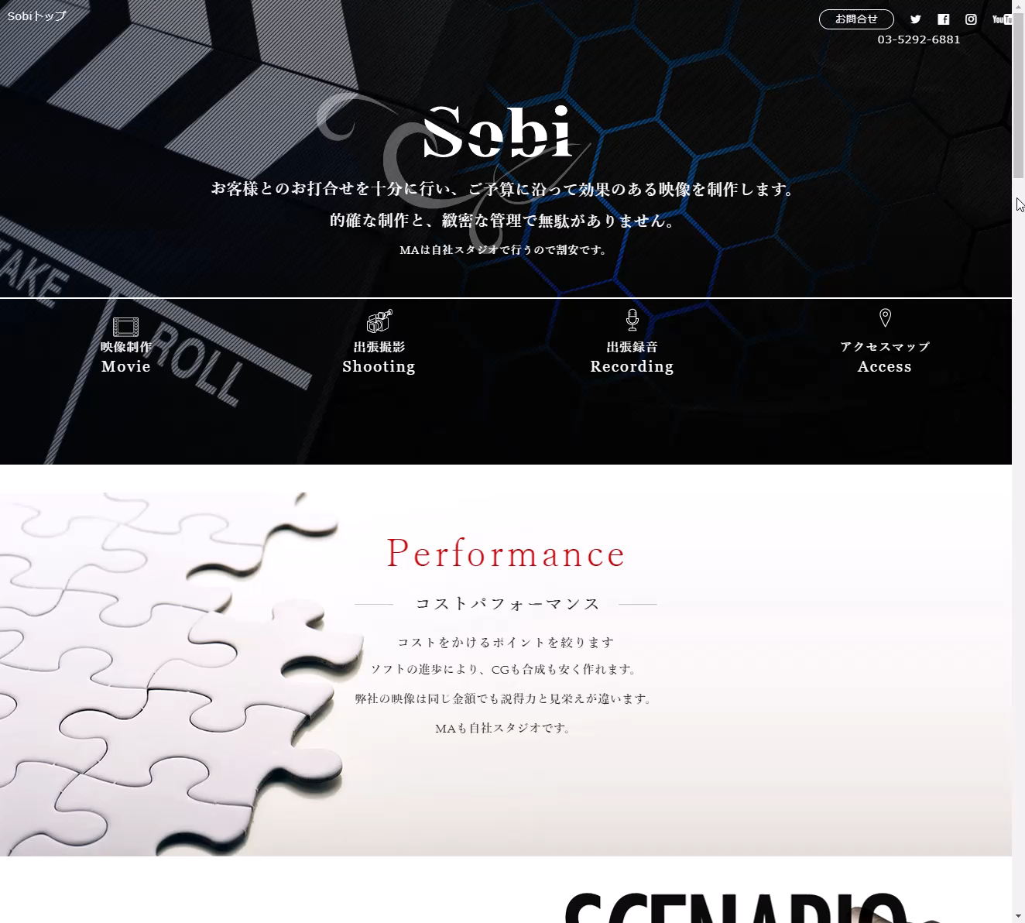
爽美録音
https://www.sobi-rokuon.co.jp/index.html

